Slide 1
בס"ד
יחידת לימוד בכישורי חיים
חברות, סובלנות ומניעת אלימות
בעד עצמי- תכנית לחיזוק דימוי עצמי ודימוי גוף חיוביים
משרד החינוך
מינהל פדגוגי
אגף בכיר שירות פסיכולוגי ייעוצי
שיעור שני
הערכה עצמית
כיתות ד-ה
חברה חרדית- בנות
מיומנות מרכזית מודעות חברתית

Slide 2
נושאי היחידה
דאגה עצמית
1
מהי דאגה עצמית וכיצד נקדמה?
1
הערכה עצמית
2
חיזוק הערך העצמי ותמיכה ברגעי משבר
כוחה של מחשבה
ההבדל בין מחשבה מחזקת למחשבה מחלישה וכיצד לנהל שיח פנימי חיובי
3
4
גילוי וחיזוק הייחוד שבנו
4
4
הדגשת הייחודיות של כל אחד ואחת וסיכום היחידה
5
1
1
3

Slide 3
מטרות השיעור
פיתוח התבוננות ביקורתית על המחשבות שלנו והבנת השפעתן על הרגשות והפעולות שלנו.
מודעות וזיהוי מחשבות שליליות.
Notes:
המפגש יעסוק בפיתוח התבוננות ביקורתית על האופן בו המחשבות שלנו קשורות לרגשות ולפעולות שלנו. נלמד על ההשלכות שנגזרות מהאופן שבו אנו רואים את עצמנו.

Slide 4
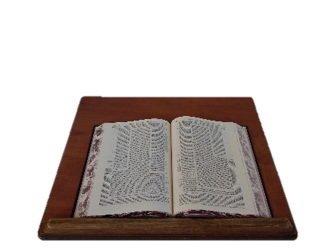
מן המקורות
"הפתח הראשון הוא שידע האיש העובד ערך עצמו, ויכיר מעלתו ומעלת אבותיו וגדלותם וחשיבותם וחיבתם אצל הבורא יתברך. וישתדל ויתחזק תמיד להעמיד עצמו במעלה ההיא ולהתחזק בה תמיד..." (רבינו יונה בהתחלת ספר "שערי העבודה").
"כשם שצריך אדם להאמין בה ' יתברך, כך צריך אחר כך להאמין בעצמו" (רבי צדוק הכהן בצדקת הצדיק המלא, עמ' צ"ז)
"המתחיל ללמוד מוסר צריך לעסוק תקופה ממושכת בלימוד מעלות ... עצם המחשבה על מעלות כבר מקרבת את האדם אליהן ..." (הרב וולבה בעלי שור עמ' קנח-קס)

Slide 5
ידע, מיומנויות וערכים
ערכים
מיומנויות
ידע
אחריות
סובלנות
כבוד
מיומנויות קוגניטיביות
חשיבה ביקורתית והטלת ספק
מיומנויות רגשיות (תוך-אישי)
מודעות עצמית – הכרת עצמי, זיהוי רגשות.
הכוונה עצמית – ויסות עצמי.
מיומנויות חברתיות (בין-אישי)
מודעות חברתית – הבנת האחר, זיהוי נקודת המבט של הזולת
התנהלות חברתית – אמפתיה, ניהול קונפליקטים, הקשבה.
הבנת הקשר שבין המחשבות שלנו לרגשות שלנו והפעולות שלנו.
הכרת דרכים להרחבת נקודת המבט על עצמנו.
פרקטיקות העשרה והרחבה

Slide 6
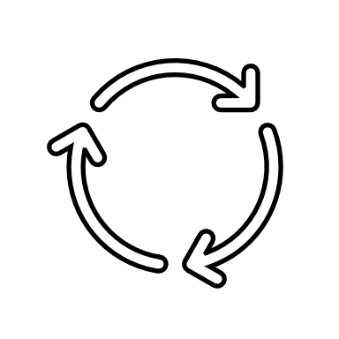
מהלך השיעור
מסרים מרכזיים וסיכום
כיצד נשנה מחשבות שליליות על עצמנו- משימה אישית
פעילות בקבוצות בעקבות הסיפור- "כיצד ניתן להפוך את החיסרון ליתרון?"
סיפור – הערבה הבוכייה
פעילת פתיחה-
מהשיעור הקודם ועד היום... נזכרות

Slide 7
הנחיות להוראת השיעור
השקופיות הבאות מפרטות את מהלך השיעור ומיועדות להצגה בשיעור.
בגוף כל שקופית מופיע התוכן להקרנה ולעבודה עם התלמידות.
בתחתית השקופית (בהערות) נמצאות הרחבות והנחיות לך – המורה.

Slide 8
הנחיות לשיח מיטבי
"איזהו מכובד, המכבד את הבריות" (אבות פרק ד')
שיח מעודד ומקבל
שיתוף מהלב
הקשבה ממקום מתעניין ולא שיפוטי
כבוד לדברי החברה
הנאמר בשיח נשאר בינינו,
אפשר לשתף אחרים בנושא, אך לספר רק על עצמי
Notes:
חשוב לחזור על הכללים המרכזיים בכל שיעור, על מנת לבסס מרחב בטוח המאפשר שיח רגשי בין התלמידות.

Slide 9
מהשיעור הקודם ועד היום... נזכרות
אירוע מהשבוע האחרון בו יישמתי משהו שלמדתי מהשיעור...
משהו שקרה לי השבוע והזכיר לי את מה שלמדנו...
משהו שאני רוצה להגיד בהמשך לשיעור הקודם...
משהו שהבנתי בעקבות השיעור הקודם...

Slide 10
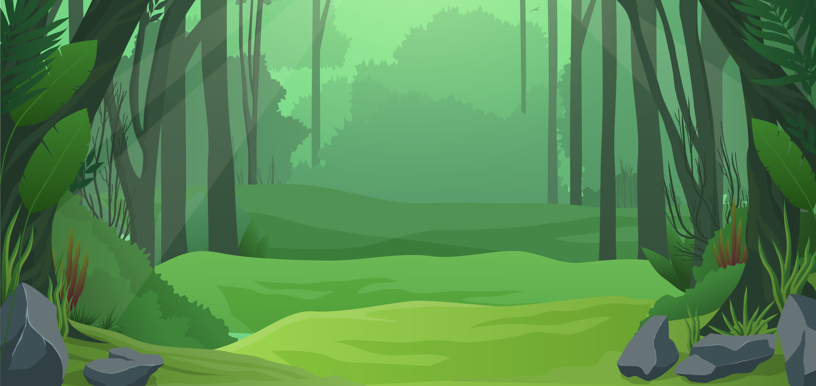
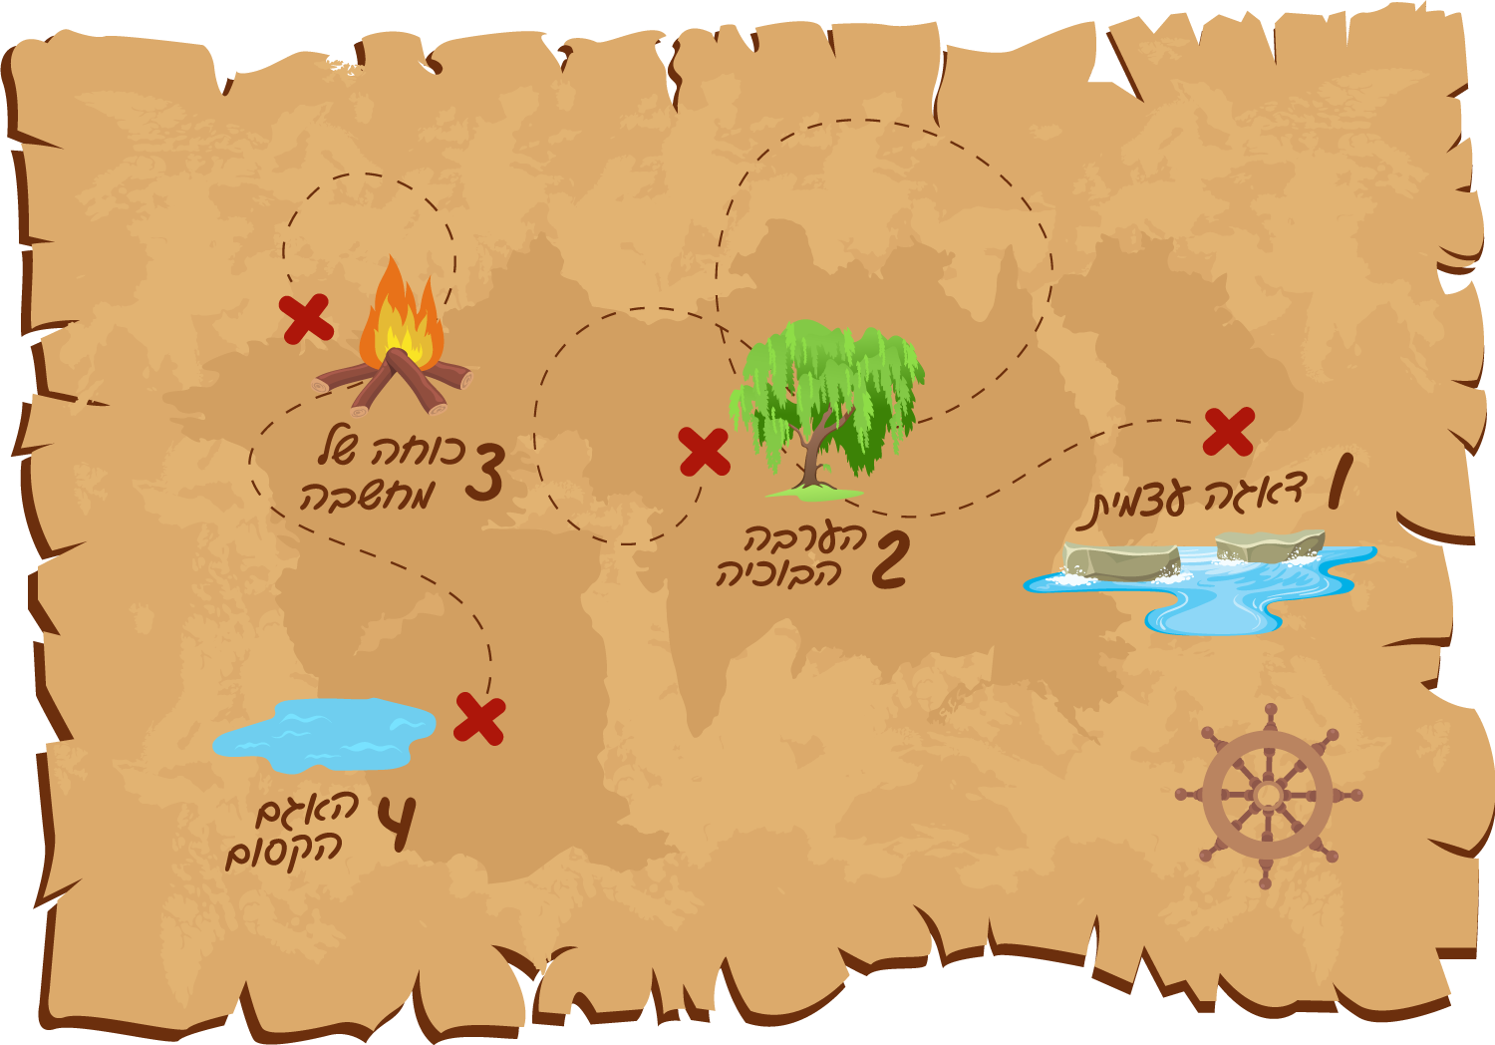
ממשיכים לתחנה הבאה
Notes:
במפגש הקודם סיימנו תחנה! ממשיכות לתחנה הבאה

Slide 11
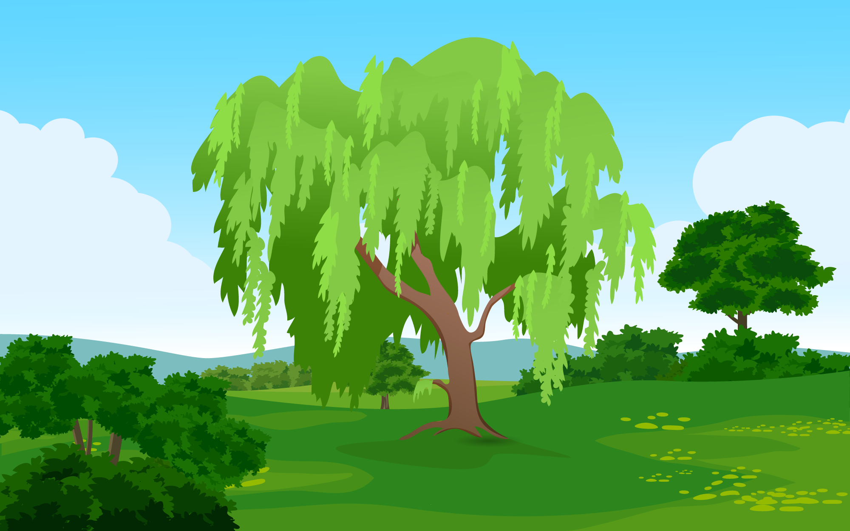
הערבה הבוכייה
Notes:
נושא: הערבה הבוכייה – זיהוי המחשבות שלנו ואופן השפעתן עלינו
זמן פעילות: 15 דקות
מטרה: התלמידות ילמדו לזהות את המחשבות שלהן על עצמן וכיצד הן משפיעות עליהן.
מהלך הפעילות:
מנחה: הדמויות מגיעות לתחנה השנייה- עץ הערבה הבוכייה. בפעילות זו התלמידות לומדות להתחבר לצדדים שונים של עצמן דרך סיפורן של הדמויות.
נא הקריני וספרי ברצף.

Slide 12
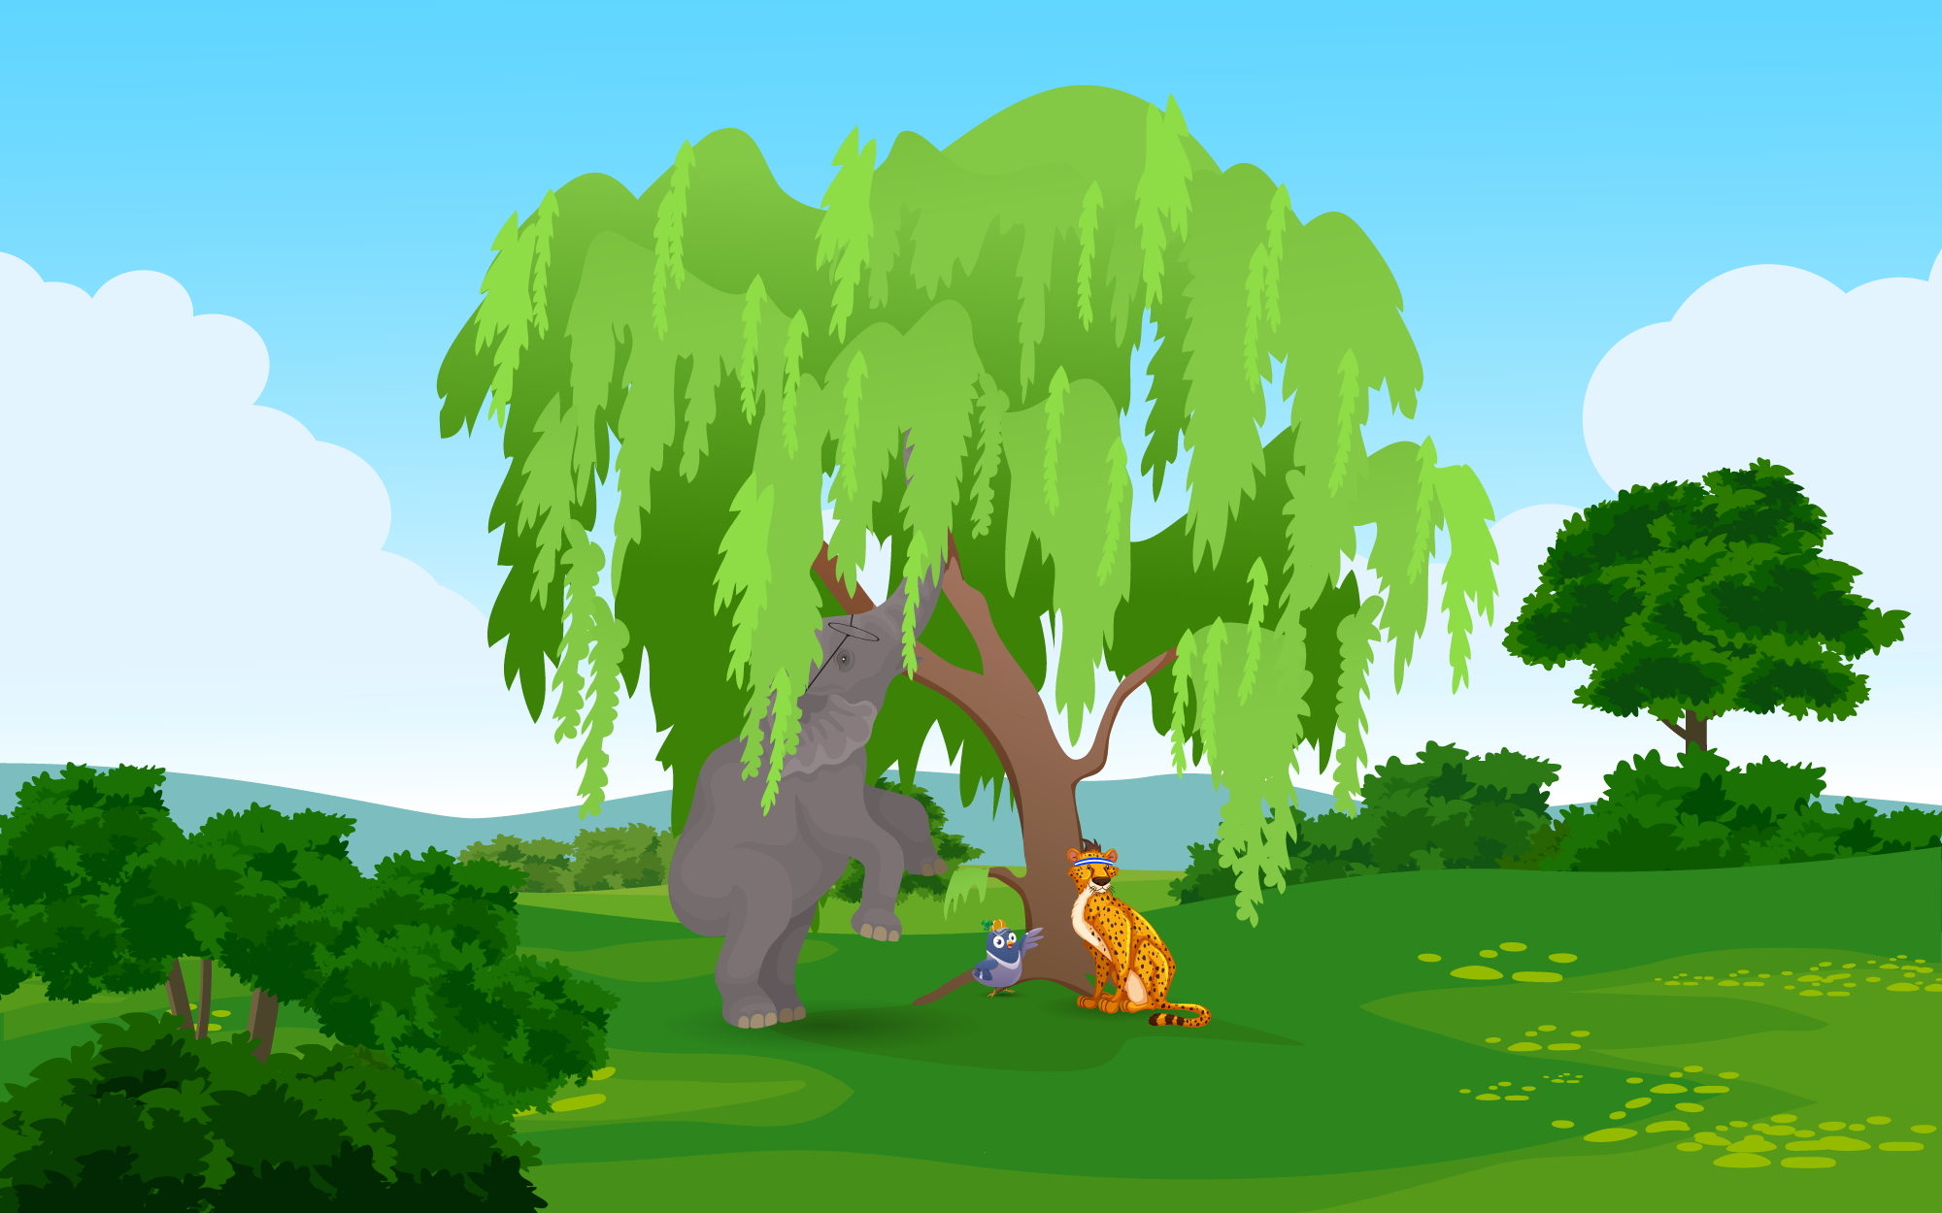
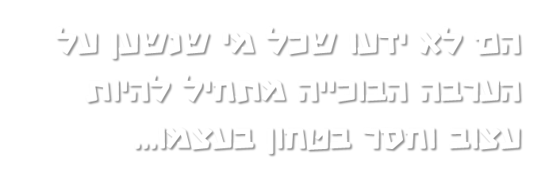
הערבה הבוכייה

Slide 13
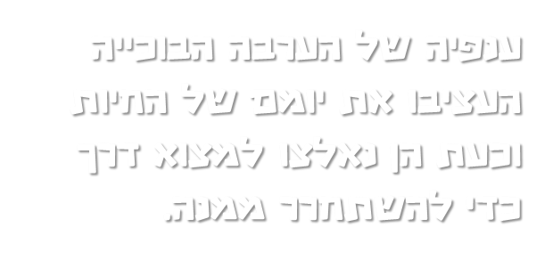
הערבה הבוכייה

Slide 14
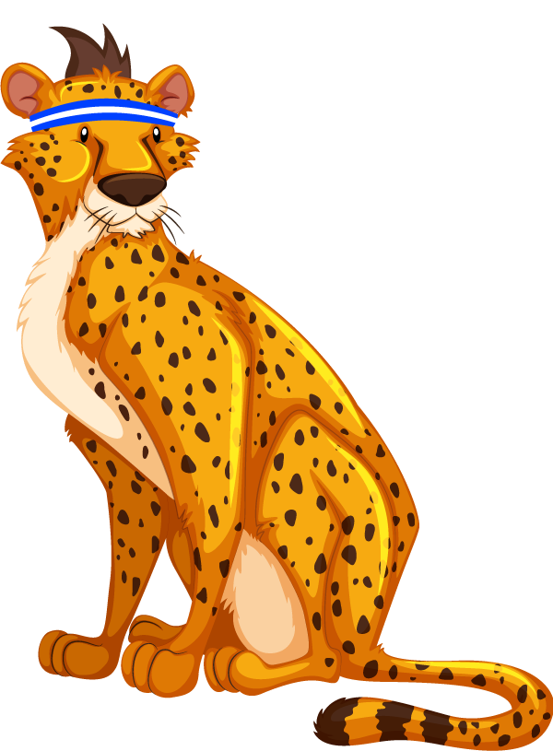
הערבה הבוכייה
הלוואי והייתי קטן ולא מסורבל כמו צפי
אני לא שייך לשום מקום...
הלוואי והיה לי מקום קבוע כמו של צ'יקיטה
כולם מפחדים ממני... הלוואי והייתי חביב ואהוב כמו פולי
Notes:
הנחיות למורה:
הקריאי לתלמידות את המחשבות של שלושת הדמויות. הרחבה על הדמויות: פיל (פולי) – מרגיש חריג, מתבייש בגודל שלו ולא מצליח למצוא את עצמו בין החיות. לעיתים היה מעדיף להיות קטן ובלתי נראה כמו צפי. צ'יטה (צ'יקיטה) – חושבת שכולם מפחדים ממנה, רק רוצה להיות מסוגלת להתקרב לחיות האחרות בלי שיחשבו שהיא מסוכנת, רוצה להיות חביבה ואהובה כמו פולי. ציפור (צפי) – נודד ומתקשה לרכוש חברים, מרגיש שהוא לא שייך למקום בו הוא נמצא, היה רוצה שתהיה לו טריטוריה ברורה כמו של צ'יקיטה.
שאלי את התלמידות:
האם יצא לכן לחשוב מחשבות דומות כאלו על עצמכן?
כיצד הרגשתן בעקבות המחשבה הזו?
כיצד התנהגתן בעקבות המחשבות והרגשות האלו?

Slide 15
עבודה בקבוצות
מה הייתן מייעצות לחיות?
התחלקו לקבוצות,
בחרו דמות
וחישבו כיצד הייתן מייעצות לה להתמודד עם המחשבה הזו?
Notes:
הנחיות למורה:
הקדמה למורה: קיימת חשיבות רבה בגיל זה לעבוד עם הילדות על היכולת להרחיב את הפרספקטיבה שלהן על עצמן.
לכולנו יש מכלול של רגשות ומחשבות וכדי להתמודד איתן עלינו לזהות אותן ולנסות להרחיב את נק' המבט על המחשבות שלנו. לדוגמה: פולי אולי מרגיש גדול ומגושם אבל רואה דברים שהחיות האחרות לא יכולות לראות. גופו הגדול גם חזק ועוזר לו להתמודד עם איתני טבע שאולי חיות אחרות לא היו שורדות.
חלקי את התלמידות לקבוצות.
כל קבוצה תבחר דמות ותחשוב כיצד להפוך את החיסרון שבעיני הדמות ליתרון. בקשי מהתלמידות לכתוב מספר רעיונות.
2. במליאה
שתפו במשפטים שכתבתן.
איך היתה לכן המשימה? כמה מאמץ זה דרש מכן? מה עזר לכן לחשוב על הרעיונות החדשים?

Slide 16
שיתוף במליאה
שתפו בסיטואציה בה הרגשתן הרגשה דומה לדמויות הסיפור.
שונה
מאויימת
רוצה להיות כמו חברה אחרת
בודדה
Notes:
שאלי את התלמידות: - האם מישהי זוכרת סיטואציה בה הרגישה הרגשה דומה לדמויות: שונה, בודדה, מאיימת/מאוימת ו/ או רוצה להיות כמו חברה שלה?
הזמיני את הבנות לשתף: האם מישהי רוצה לשתף? במקרה והבנות לא ישתפו יש לתת לכך לגיטימציה.
הסבירי:
אכן לספר בפני בנות הכיתה על סיטואציה כזו יכול להביך או להרגיש לא נעים. אני מבקשת שכל אחת תחשוב לעצמה ותכתוב במחברת את הסיטואציה שהיא זוכרת.

Slide 17
שיתוף במליאה
מה עזר לכן להתמודד במצב הזה?
Notes:
שאלו את התלמידות: - מה עוזר לכן להתמודד במצב כזה?
-אפשרי לבנות לחשוב מה עוזר להן להתמודד במצב שבו הן מרגישות תחושות שונות בסיטואציות החברתיות שהעלו: לשתף מישהו בוגר (הורה/ מורה/ חברה טובה/ אחות גדולה...)
לכתוב לעצמי מה קורה לי
לחשוב לעצמי אלו דברים טובים אחרים יש בי

Slide 18
משימה אישית
האם נוכל לשנות מחשבות כאלו גם על עצמנו?
יתרון
חסרון
חברות אוהבות לקפוץ איתי בגומי
אני בודדה
דווקא בחילוק ארוך אני ממש טובה
הלוואי והייתי טובה בחשבון כמו לאה
Notes:
שאלו את התלמידות: האם נוכל לשנות את מחשבות כאלו גם על עצמנו? אפשרי לתלמידות להתנסות בשינוי ה"חיסרון" על עצמן .
נדגים על ידי המשפטים שיעלו בלחיצה על העכבר.
נבקש מהתלמידות: כתבו במחברת "חיסרון" שעלה לכן בעקבות הסיטואציה הקודמת וחישבו איזה יתרון יש בו.
במקרה ותלמידה לא מצליחה לחשוב עם עצמה על שינוי המחשבה ניתן לאפשר עבודה בזוגות. אחת כותבת יתרון על חברתה.
2. בקשי מהבנות לשתף ביתרונות שכתבו על עצמן.
3. איזו תחושה או הרגשה אתן מרגישות עכשיו?
שקפי לבנות כמה נעים ומעצים גורם לנו לחשוב מחשבות טובות על עצמנו.

Slide 19
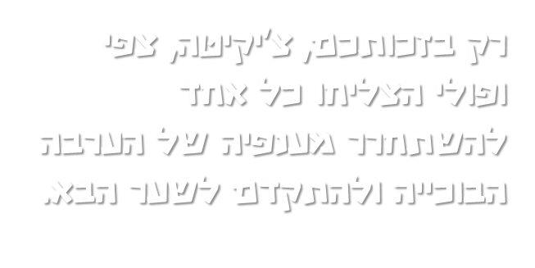
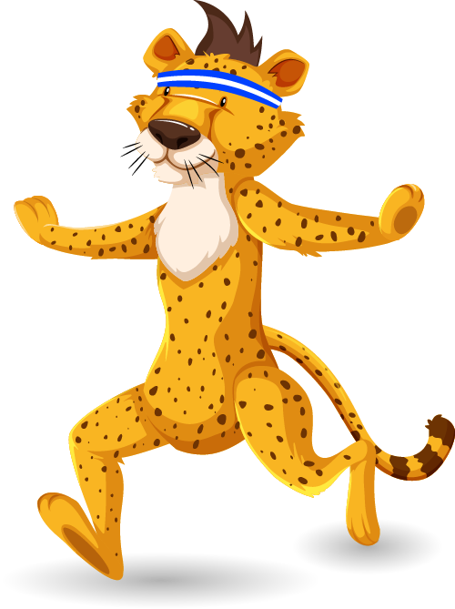
הערבה הבוכייה
Notes:
הנחיות למורה:
הקריני וספרי ברצף.

Slide 20
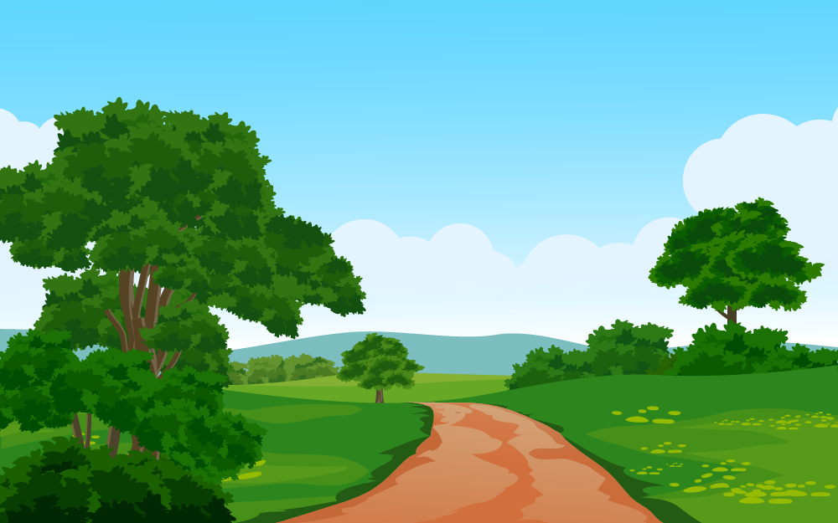
קבלתן מפתח לשער!
Notes:
הנחיות למורה:
ברכות, הצלחנו לעבור את המסע
קיבלנו את המפתח לתחנה השלישית שלנו מתוך ארבע התחנות.

Slide 21
מחשבות על החסרונות שלנו גורמות לנו לתחושות לא נעימות ולערך עצמי נמוך.
ניתן לשנות את המחשבות על החסרונות שלנו למחשבות על היתרונות שלנו.
חשיבה כזו דורשת אימון ותרגול וחשוב גם להיעזר בסביבה שלנו כדי להצליח.
כשמצליחים מרגישים תחושות מעצימות והערך העצמי שלנו עולה.

Slide 22
מסכמות שיעור
משהו שריגש אותי
מחשבות שהתעוררו בי במהלך השיעור או בעקבותיו
משהו שהפתיע אותי
משהו חדש שלמדתי היום
מתוך מה שלמדתי בשיעור, מה אני רוצה לקחת איתי הלאה?
משהו שלמדתי על עצמי היום
Notes:
מסכמות שיעור:
המורה תבחר ענן אחד להתייחסות, ניתן לאפשר לכל תלמידה לבחור משפט שהיא רוצה להתייחס אליו בנוסף.
נשמע כ- 5 תלמידות

Slide 23
בכוונתי...
מה בכוונתי לעשות ממחר?
Notes:
יישום התנהגותי:
התלמידה מציירת את הענן במחברת שלה ומתבקשת לחשוב על דבר אחד שאותו היא מתכוונת לעשות כבר ממחר בעקבות השיעור.
ניתן לאפשר לחלק מהתלמידות לשתף בתובנות שלהן.
בנוסף, בשיעור הכוחות שבדרך הבא ניתן להתחיל בשיתוף של תלמידות נוספות שמעוניינות בכך.

